Slide 1
세상의 모든 영감을 현실로 Tumblbug
W1
발표자:탁인혁,신희민
www.miricanvas.com

Slide 2
Contents
00
팀원소개
03
01
요구분석
04
02
DB설계
08
03
기능구현
12
04
시연 후기
15

Slide 3
01
0. 팀원 및 역할 소개
팀장: 탁인혁 - 코딩총괄
기술고문: 신희민 - 코딩총괄
팀원:
윤재민: 기능구현
홍성철: 기능구현
이예진: 기능구현
설경인: 기능구현
박진용: 기능구현

Slide 4
1. 요구분석
04
진행일정
05/11 (목) : 주제확정
05/21 (일) : 사이트 분석 후 개인 요구분석서 작성
05/26 (금) : 최종 요구분석서 취합본 완성

Slide 5

텀블벅을 선정한이유
02
크라우드펀딩 기반으로 만들어진 플랫폼
창작자의 아이디어나 프로젝트 실현하기 위해 자금을 모을 수 있는 플랫폼
창작자와 후원자간에 직접적 소통 및 창작활동을 지원
수업시간 배운 것을 구현하기에 알맞을 것 같아 선정

Slide 6
텀블벅 업무 프로세스
03
Process:
창작자는 자신의 프로젝트 아이디어, 목표 금액, 선물 등을 설명하는
프로젝트 페이지를 작성
텀블벅 사이트 내에서 프로젝트를 홍보하고, 후원자들을 모집
후원자들은 프로젝트에 대한 자금을 제공.
그 대가로 창작자가 제공하는 선물를 받을 수 있음.

Slide 7
텀블벅 업무 프로세스
03
Process:
텀블벅은 크라우드펀딩 프로젝트의 성공 여부에 따라 수수료를 부과함.
프로젝트가 목표 금액을 달성하고 성공적으로 종료되면 텀블벅은 일정 비율의 수수료를 창작자에게서 공제.
그 외에도 결제 수수료 등이 부과될 수 있음

Slide 8
2. DB 설계
04
진행일정
05/30 (화) : 최종 erd 회의
05/31 (수) : 칼럼 확정 + exerd 1차 제작
06/01 (목) : 속성 확정
06/02 (금) : exerd 만들기 (관계, 자료형, 제약조건 )

Slide 9
개체, 속성 정리
03
[회원] :
회원코드(PK), 이메일, 비밀번호, 연락처, (프로필 사진), 이름, 사용자 이름(URL), 소개, 아이디어스 주소, 웹사이트, 프라이버시
[배송지] :
배송지코드(PK), 받는사람, 우편번호, 상세주소, 받는사람 휴대폰번호, 회원코드(FK) , 기본 배송지 등록
[알림설정] :
알림설정코드(PK), 메시지, 프로젝트 업데이트, 알림신청 프로젝트, 좋아한 프로젝트, 팔로우, 마케팅 메일, 회원코드(FK)

Slide 10
개체, 속성 정리
03
[메시지] :
메시지코드(PK), 회원코드(FK), 창작자코드(FK), 발신 시각, 내용
[팔로우] :
팔로우코드(PK),팔로잉(회원코드(FK)), 팔로워(회원코드(FK)) [창작자] :
창작자코드(PK), 회원코드(FK), 소개, 휴대폰번호(본인인증), 주활동지역
[창작자 정산계좌] :
입금계좌코드(PK), 결제 은행, 계좌번호, 계좌종류, 예금주, 통장 사본, 식별번호, 창작자코드(FK)

Slide 11
개체, 속성 정리
03
[세금계산서 발행정보] :
세금계산서코드(PK), 발행종류, 이메일, 이름(성명, 상호명), 주소, 대표자명(사업자명), 식별번호 , 첨부파일(신분증, 사업자 등록증) , 창작자코드(FK)
[업데이트 게시글] :
업데이트게시글코드(PK), 프로젝트코드(FK), 창작자코드(FK), 업데이트 게시글내용(에디터), 작성시점(날짜+시간 둘다필요), 좋아요수(default 0) [업데이트게시글댓글] :
업데이트게시글댓글코드(PK), 업데이트게시글코드(FK), 댓글내용 , 회원코드(FK) ,작성시점(날짜+시간 둘다필요)

Slide 12
개체, 속성 정리
03
[커뮤니티 게시글] :
커뮤니티게시글코드(PK), 글유형(의견, 응원글) , 프로젝트코드(FK), 회원코드(FK) , 커뮤니티게시글내용 ,작성시점(날짜+시간 둘다필요) , 좋아요수(default 0) [커뮤니티게시글댓글] :
커뮤니티게시글댓글코드(PK), 커뮤니티게시글코드(FK), 댓글내용, 좋아요수 , 회원코드(FK),작성시점(날짜+시간 둘다필요) [커뮤니티 이미지] :
커뮤니티이미지코드(PK), 커뮤니티게시글코드(FK), 기존파일이름, 시스템파일이름, 파일크기, 파일등록일

Slide 13
개체, 속성 정리
03
[프로젝트 기본정보] :
프로젝트코드(PK), 요금제코드(FK), 세부 카테고리코드(FK), 긴제목, 짧은제목, 요약, 성인인증여부, 프로젝트 상태, 프로젝트 페이지 주소, 검색 태그, 창작자코드(FK)
[프로젝트 영상] :
영상코드(PK), 기존파일이름, 시스템파일이름, 파일크기, 파일등록일, 프로젝트코드(FK)
[펀딩계획] :
프로젝트코드(PK), 목표 금액, 시작일, 시작 시간, 종료일
[프로젝트계획] :
프로젝트코드(PK), 프로젝트 소개, 프로젝트 예산, 프로젝트 일정, 프로젝트 팀 소개, 선물 설명

Slide 14
개체, 속성 정리
03
[신뢰와안전]:
프로젝트코드(PK), 프로젝트정책 , 예상되는 어려움
[요금제] :
요금제코드(PK), 요금제이름, 수수료
[세부 카테고리] :
세부카테고리코드(PK), 세부 카테고리명, 카테고리코드(FK)
[카테고리] :
카테고리코드(PK), 카테고리명
[프로젝트_대표 이미지]:
프로젝트_대표이미지코드(PK), 기존파일이름, 시스템파일이름, 파일크기, 파일등록일, 프로젝트코드(FK)

Slide 15
개체, 속성 정리
03
[선물] :
선물코드(PK), 설명, 수량 제한, 예상 전달일(며칠 뒤),배송여부, 최소 후원금액(선물가격)
, 프로젝트코드(FK)
[아이템설정]:
아이템설정코드(PK), 아이템코드(FK), 선물코드(FK), 아이템개수
[아이템] :
아이템코드(PK), 아이템이름
[옵션] :
옵션코드(PK), 옵션내용, 아이템코드(FK)
[상품분류] :
상품분류코드(PK) , 상품분류명, 서류조회url

Slide 16
개체, 속성 정리
03
[상품분류설정]:
상품분류설정코드(PK), 상품분류코드(FK), 프로젝트코드(FK)
[질문테이블] :
질문코드(PK), 질문이름(질문내용)
[답변테이블] :
답변코드(PK), 질문코드(FK), 프로젝트코드(FK), 답변내용
[인증서류] :
인증서류코드(PK),기존파일이름, 시스템파일이름, 파일크기, 파일등록일 , 프로젝트코드(FK)

Slide 17
개체, 속성 정리
03
[광고] :
광고코드(PK) , 광고분류, 단가
[광고진행] :
광고진행코드(PK), 프로젝트코드(FK) , 광고코드(FK), 시작일, 종료일
[기획전] :
기획전코드(PK), 기획전이름, 시작일 , 종료일 , 기획전상세페이지
[기획전설정] :
기획전설정코드(PK), 기획전코드(FK) , 프로젝트코드(FK)

Slide 18
개체, 속성 정리
03
[알림] :
알림코드(PK), 알림분류(활동/비활동), 읽음여부, 알림시점(날짜+시간), 프로젝트코드(FK), 회원코드(FK) [문의] :
메시지 형식
[관심목록] :
관심목록코드(PK), 회원코드(FK), 프로젝트코드(FK), 관심유형(좋아요, 알림신청)
[관리자] :
관리자코드(PK), 관리자이름, 이메일, 비밀번호, 직급, 프로젝트코드(FK)

Slide 19
개체, 속성 정리
03
[후기] :
후기코드(PK) , 후기 내용, 회원코드(FK), 프로젝트코드(FK)
[후기키워드설정] :
후기키워드설정코드(PK), 후기코드(FK), 후기키워드코드(FK)
[후기키워드] :
후기키워드코드(PK), 후기키워드명
[후기이미지] :
후기이미지코드(PK), 기존파일이름, 시스템파일이름, 파일크기, 파일등록일, 후기코드(FK)

Slide 20
개체, 속성 정리
03
[응원권] :
응원권코드(PK), 응원권제목, 응원권금액, 선착순수량제한, 응원권미션, 회원코드(FK) , 프로젝트코드(FK)
[응원권설정] :
응원권설정코드(PK), 응원권코드(FK) , 응원권옵션코드(PK)
[응원권옵션] :
응원권옵션코드(PK), 옵션명, 발급방식
[카드정보] :
등록카드코드(PK), 분류, 카드번호, 유효기간, 카드 비밀번호 앞 2자리, 식별번호(사업자등록번호, 생년월일)

Slide 21
개체, 속성 정리
03
[계좌정보] :
등록계좌코드(PK), 결제 은행, 계좌번호, 분류, 예금주명, 식별번호(사업자등록번호, 생년월일)
[결제수단] :
결제수단코드(PK), 회원코드(FK), 등록카드코드(FK) ,등록계좌코드(FK) , 기본결제등록
[후원&결제] :
후원코드(PK), 회원코드(FK), 프로젝트코드(FK), 후원일, 선물코드(FK) , 총결제예정금액, 추가후원금 , 배송지코드(FK) , 선물전달완료일, 결제상태 , 결제수단코드(FK) , 응원권코드(FK)

Slide 22
개체, 속성 정리
03
[첨부파일테이블] :
첨부파일코드(PK), 기존파일이름, 시스템파일이름, 파일경로, 회원코드(FK), 입금계좌코드(FK), 세금계산서코드(FK), 커뮤니티게시글코드(FK), 프로젝트코드(FK), 파일분류 (영상, 이미지, 파일), 후기코드(FK)
*프로젝트코드 -> 인증서류, 프로젝트영상, 프로젝트대표이미지

Slide 23
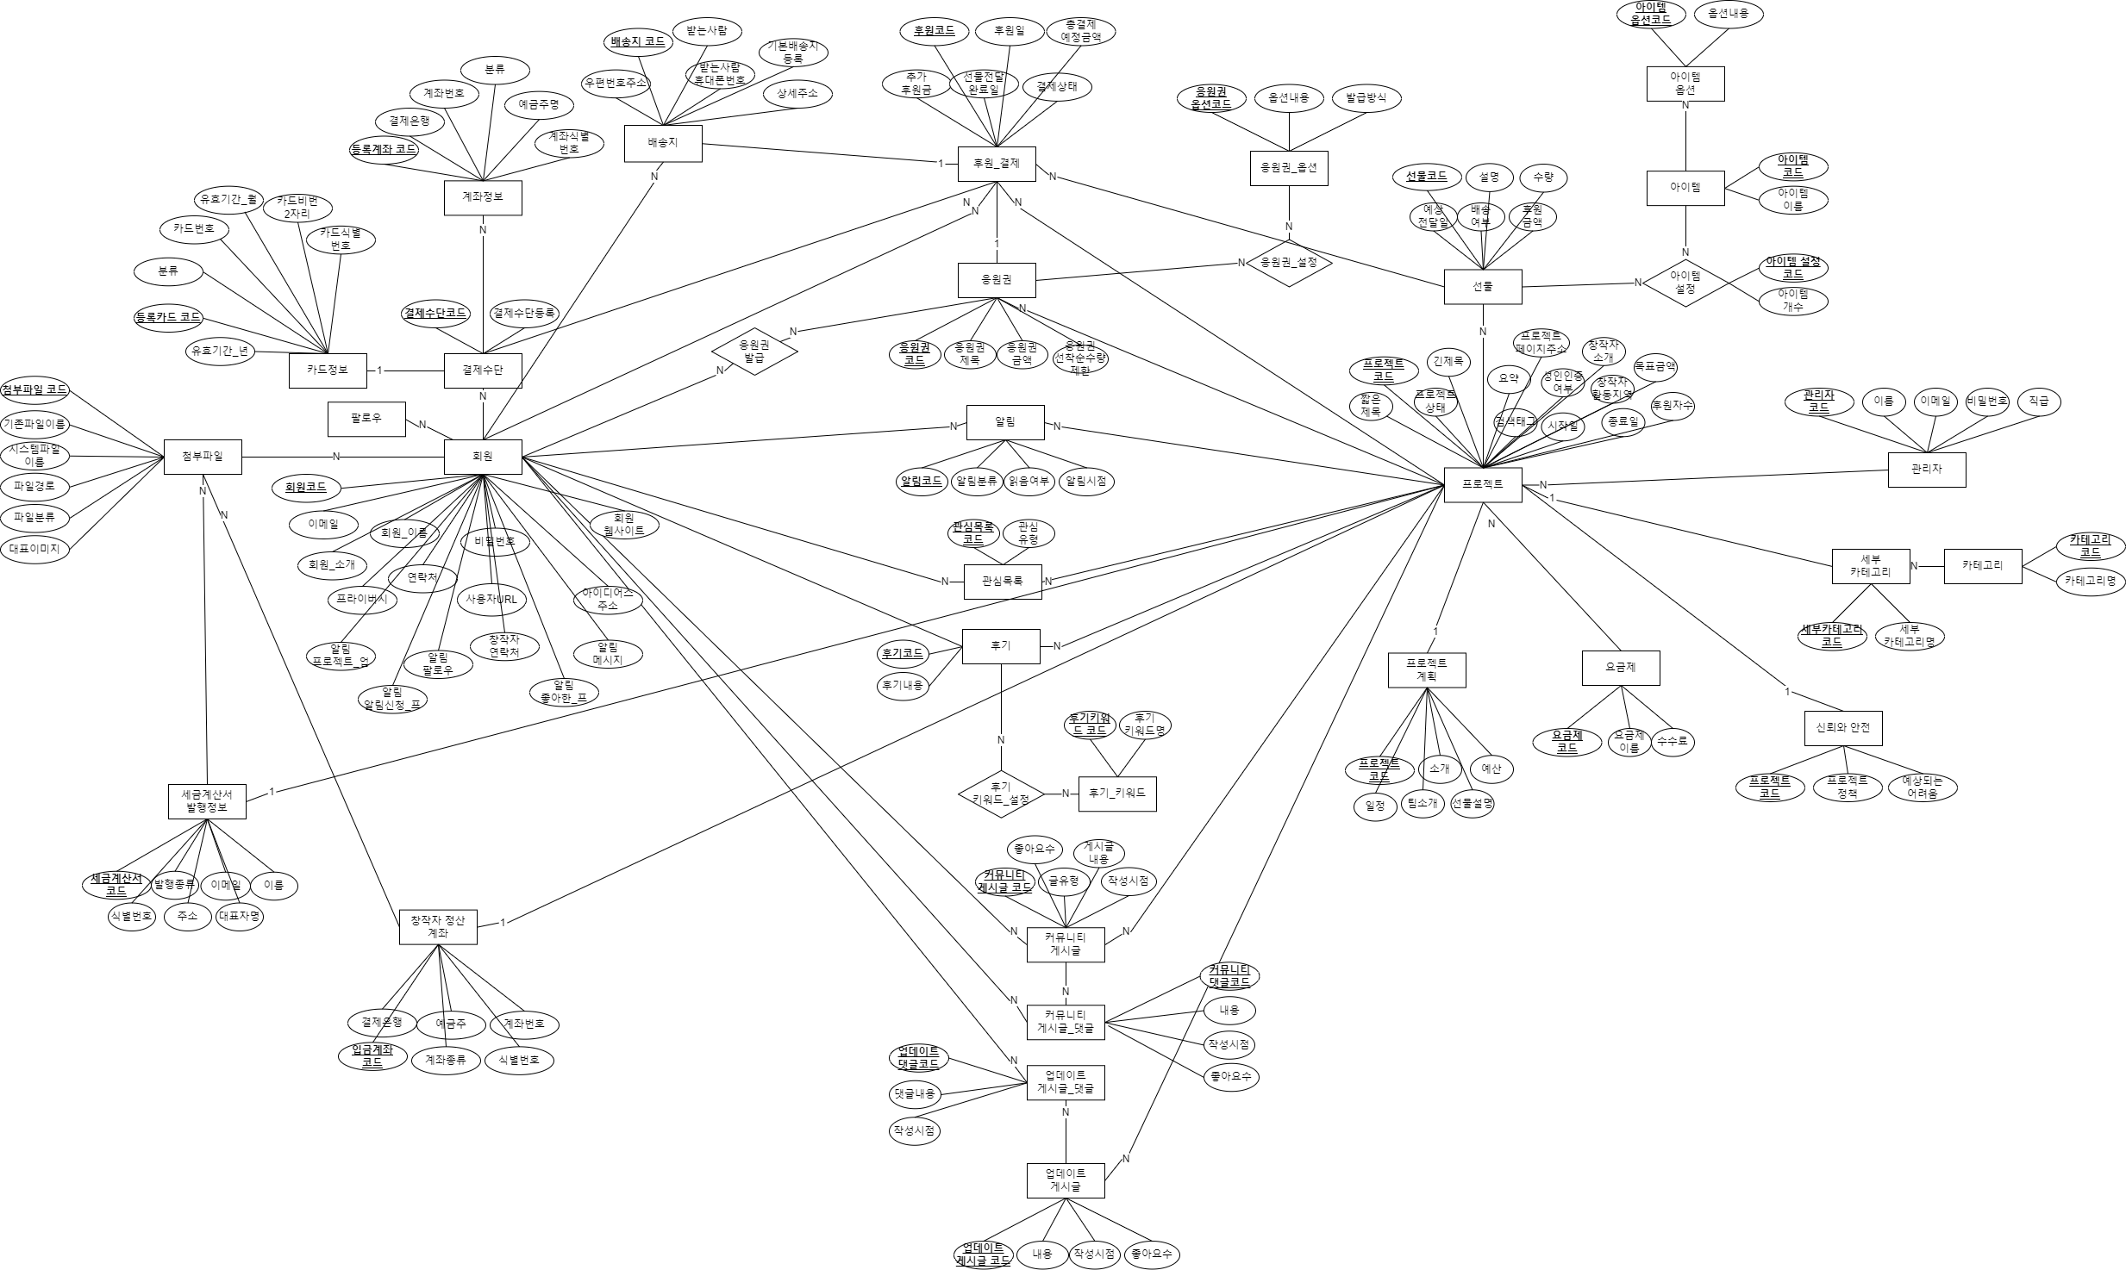
ERD
05

Slide 24
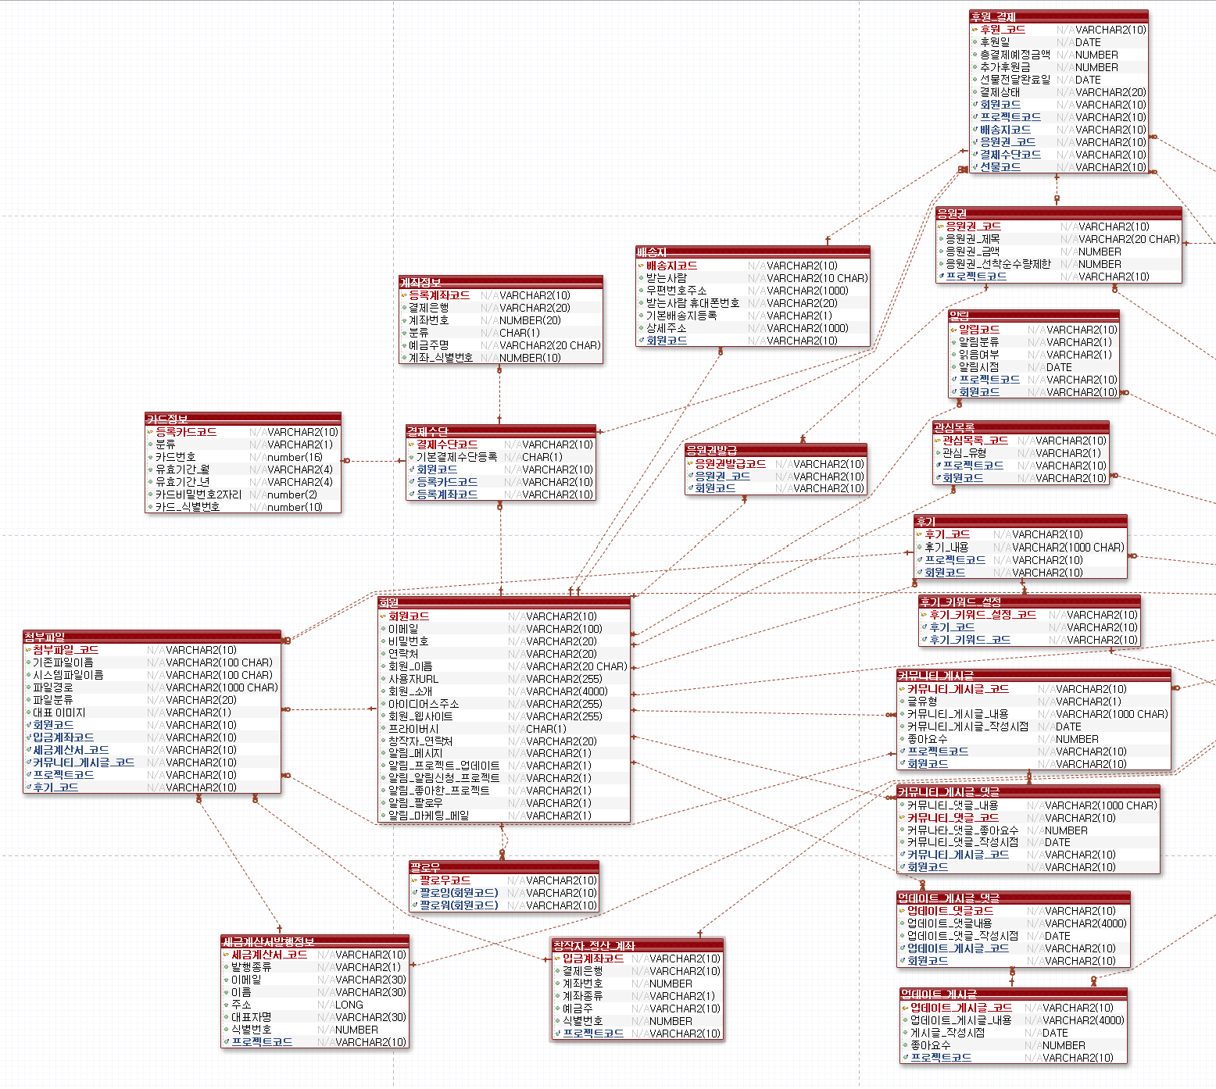
EXRD
05

Slide 25
EXRD
05

Slide 26
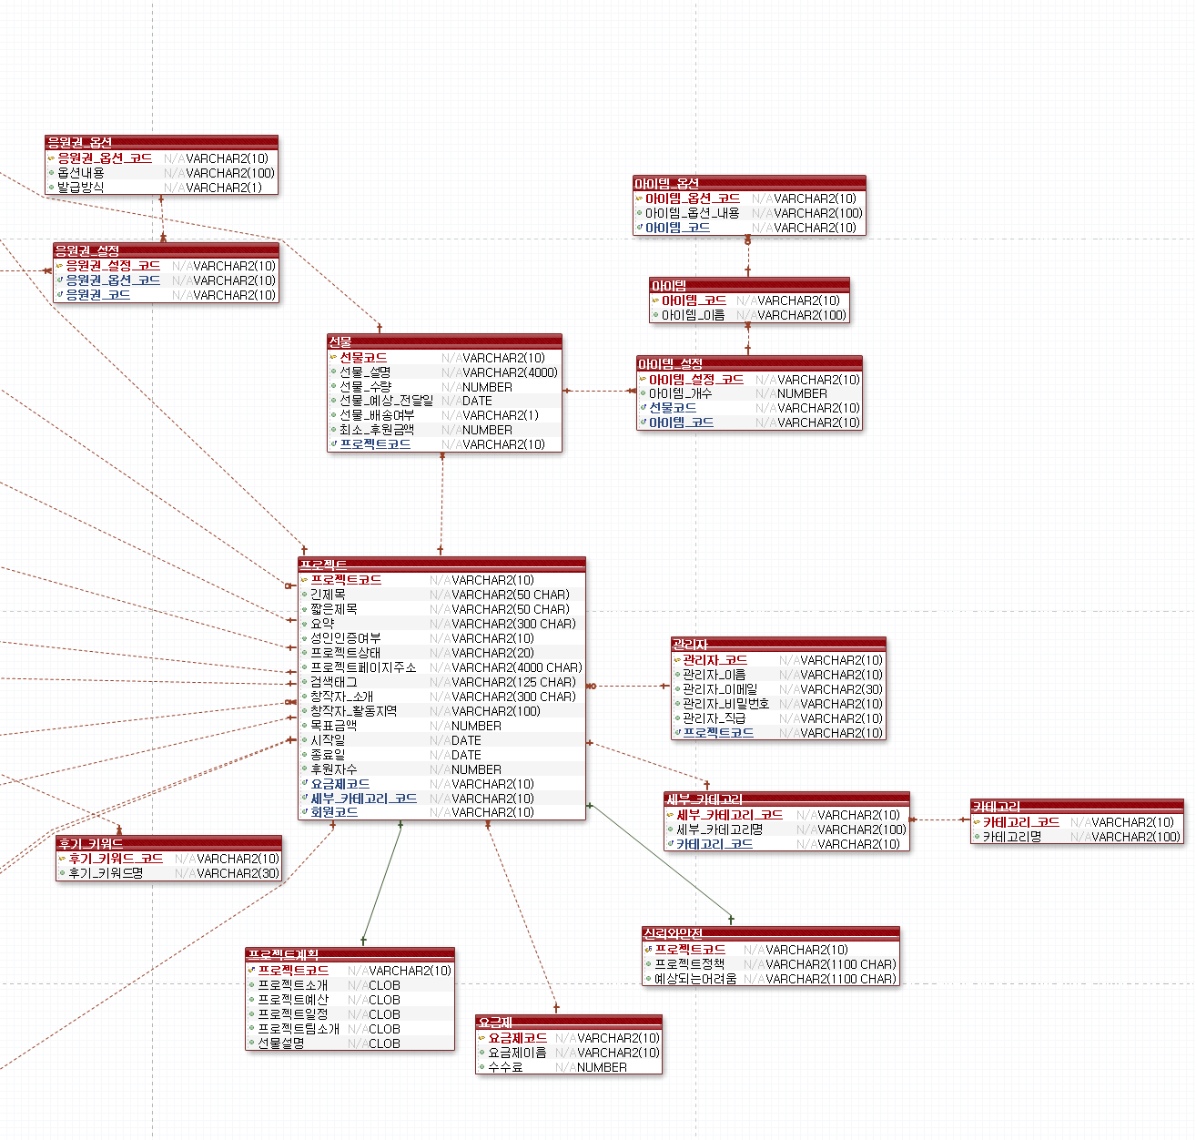
EXRD
05

Slide 27
3. 기능 정의
04
진행일정
06/04(일) : 각자 기능 분석 (개인과제)
06/05 (월) : 기능 확정
06/06 (화) :
- 개발환경구축 (프로젝트 생성, DB 계정연동 등 )
회원가입,로그인/로그아웃 기능 같이 구현하며 MVC 파악
역할분담 : 회원/ 프로젝트시작

Slide 28
기능 분류
04
- 로그인
- 로그아웃
- 프로필 페이지 조회 - 계정 등록 (회원가입)
- 계정 삭제(회원탈퇴)
- 계정 정보 조회
- 계정 정보 변경 (이메일 변경 & 인증, 비밀번호 변경, 연락처 변경& 인증, 카카오-페이스북-네이버-애플계정 연동, 회원탈퇴) - 프로필 정보 조회
- 프로필 정보 변경
(프로필사진, 이름, 사용자이름, 소개, 아이디어스 주소, 웹사이트 url, 프라이버시 변경) - 알림설정 조회

Slide 29
기능 분류
04
- 알림설정 변경
(메세지, 프로젝트 업데이트, 알림신청 프로젝트, 좋아한 프로젝트, 팔로잉 프로젝트, 마케팅메일) - 팔로우 등록 : <팔로워-팔로잉> 등록
- 팔로우 조회 : 팔로잉, 팔로워, 후원한 창작자
- 팔로우 삭제 - 결제수단 목록조회
- 결제수단 추가 : 카드 추가, 계좌추가
- 결제수단 삭제

Slide 30
기능 분류
04
- 배송지 목록조회
- 배송지 추가 -> 완료
- 배송지 정보 변경 (+기본 배송지 등록)
- 배송지 삭제 - 응원권 목록 조회 - 메세지 보내기
- 메세지 조회

Slide 31
기능 분류
04
- 프로젝트 만들기 : 키워드, 요약, 요금제 선택 -> 완료
- 프로젝트 수정하기 ('프로젝트 관리')
- 프로젝트 목록조회 (+ 프로젝트 검색하기 ) -> 진행중
- 프로젝트 상세조회
- 프로젝트 삭제
- 관심 프로젝트 목록 조회 : 전체, 좋아한, 알림신청
- 관심 프로젝트 등록
- 관심 프로젝트 삭제

Slide 32
기능 분류
04
- 알림 조회 : 전체, 활동, 프로젝트
- 알림 삭제 - 후원신청 : 선물 선택 , 선물정보, 후원자 정보, 배송지 출력, 응원권 선텍 (service)
- 후원 목록 조회
- 후원 상세(내역) 조회
- 후원 정보 변경 : 선택, 선물변경, 선택 결제수단 변경, 선택 배송지 변경

Slide 33
기능 분류
04
- 후원 취소 - 업데이트 목록조회
- 업데이트 상세조회
- 업데이트 수정
- 업데이트 글쓰기
- 업데이트 댓글작성
업데이트 좋아요
- 커뮤니티 목록조회
- 커뮤니티 글쓰기
- 커뮤니티 댓글작성
- 커뮤니티 좋아요 - 후기목록조회
- 후기작성
- 후기삭제
- 후기수정

Slide 34
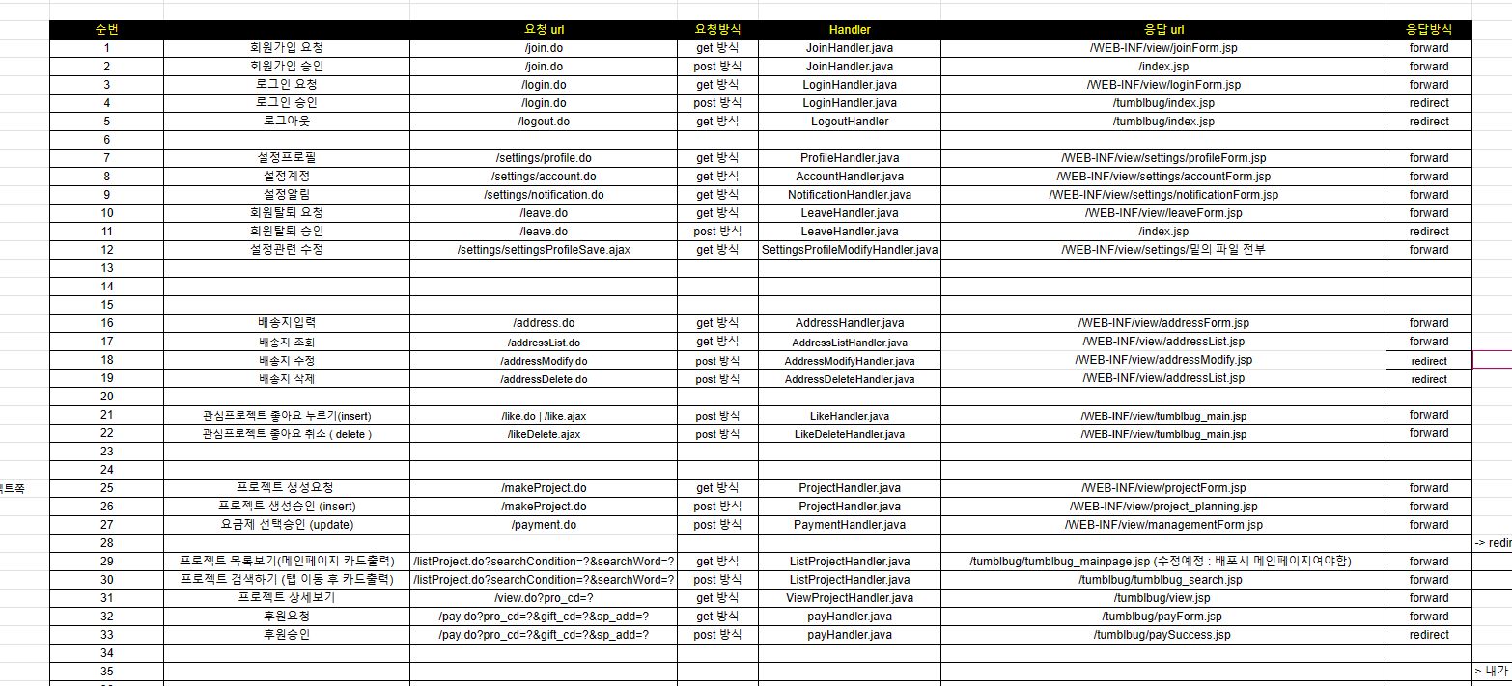
3. 기능 정의
04

Slide 35
4. 기능 구현
04
진행일정
~06/18 : 역할에 따라 기능구현
06/19 : 개발 마무리

Slide 36
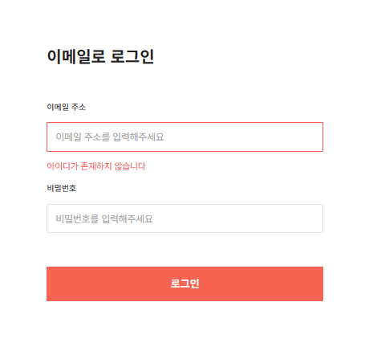
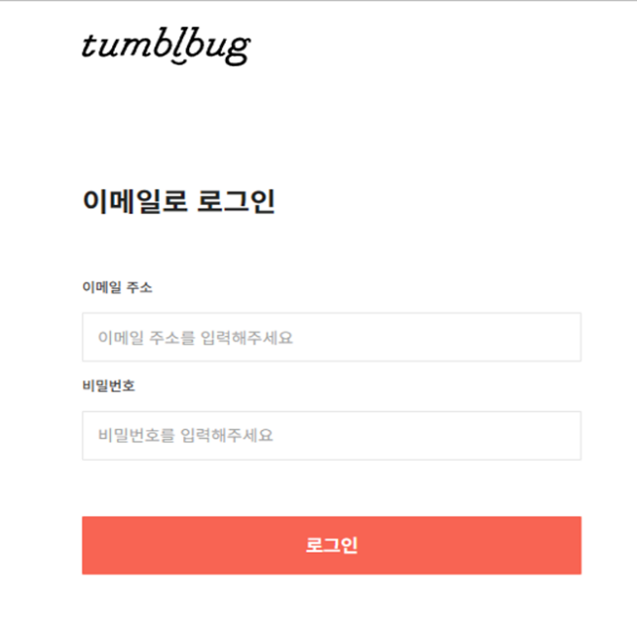
기능구현
03
로그인

Slide 37
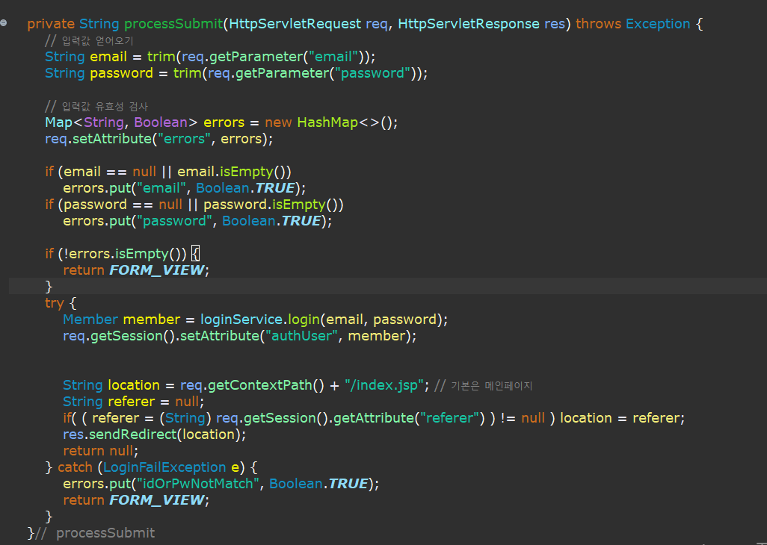
기능구현
03
로그인

Slide 38
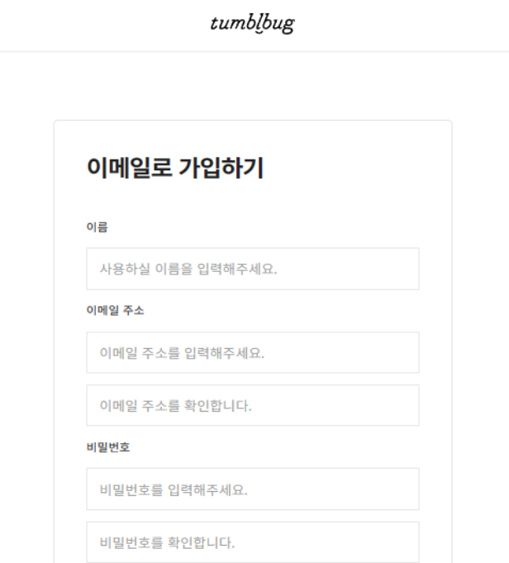
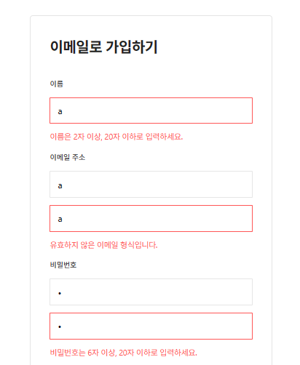
기능구현
03
회원가입

Slide 39
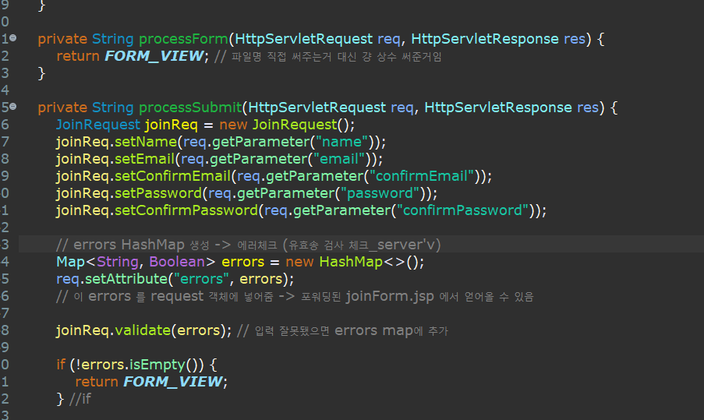
기능구현
03
회원가입1

Slide 40
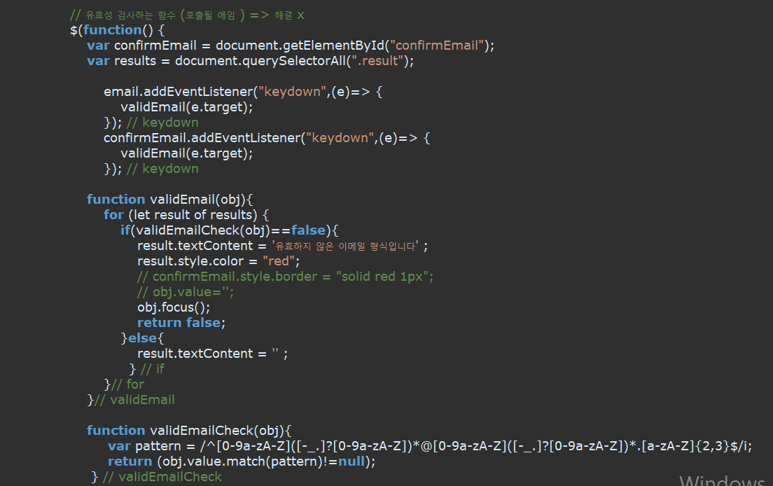
회원가입2

Slide 41
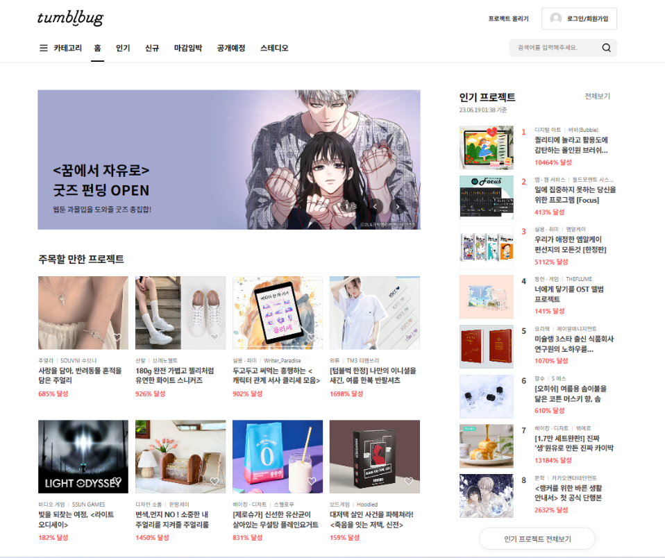
기능구현
03
메인페이지

Slide 42
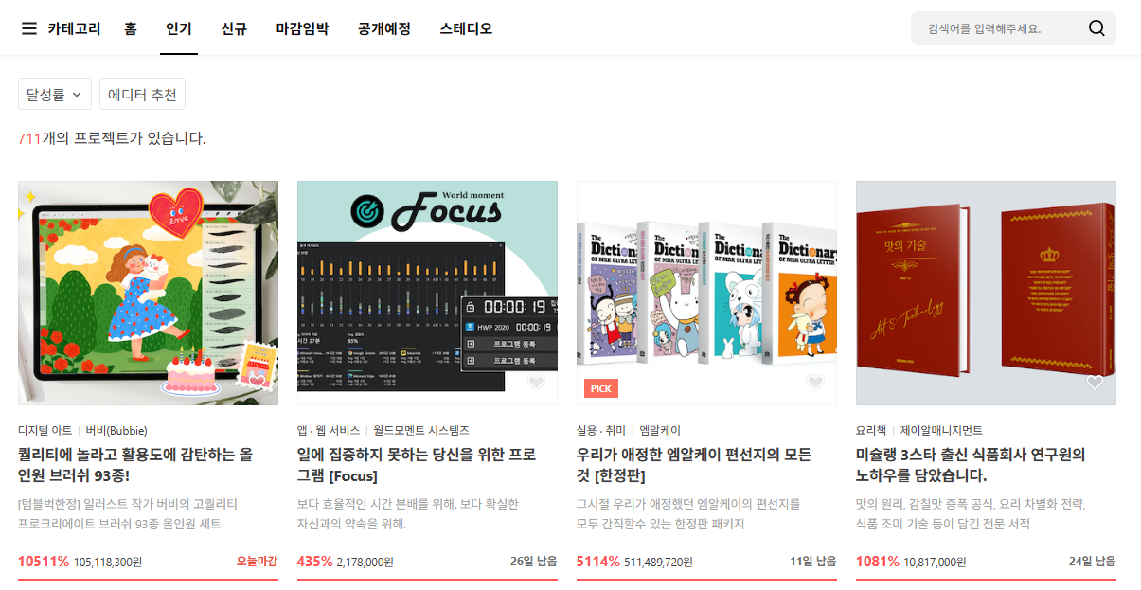
기능구현
03
인기프로젝트 목록

Slide 43
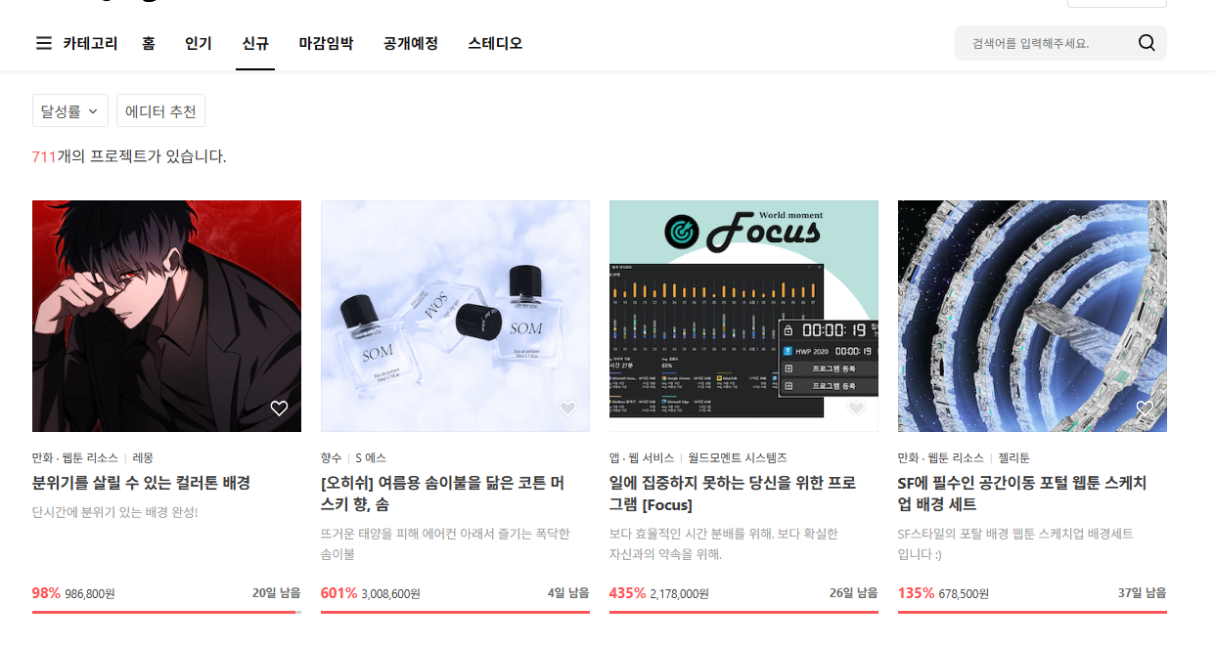
기능구현
03
신규프로젝트 목록

Slide 44
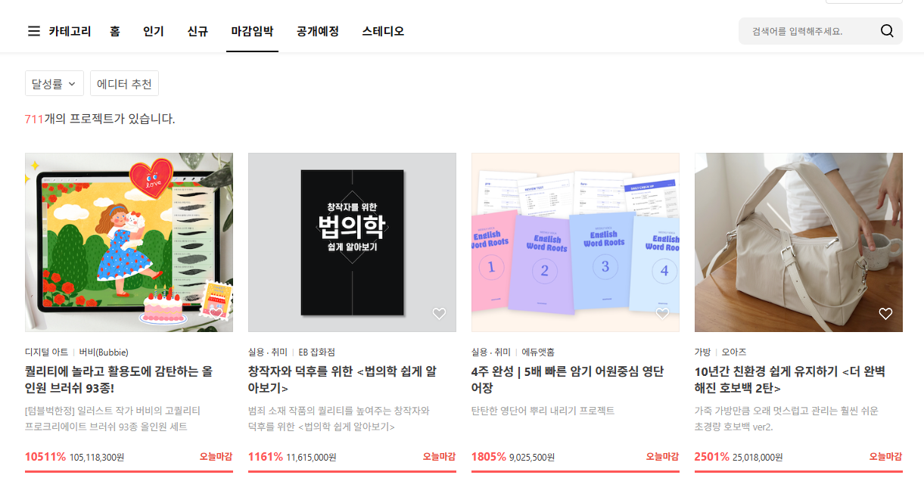
기능구현
03
마감임박프로젝트 목록

Slide 45
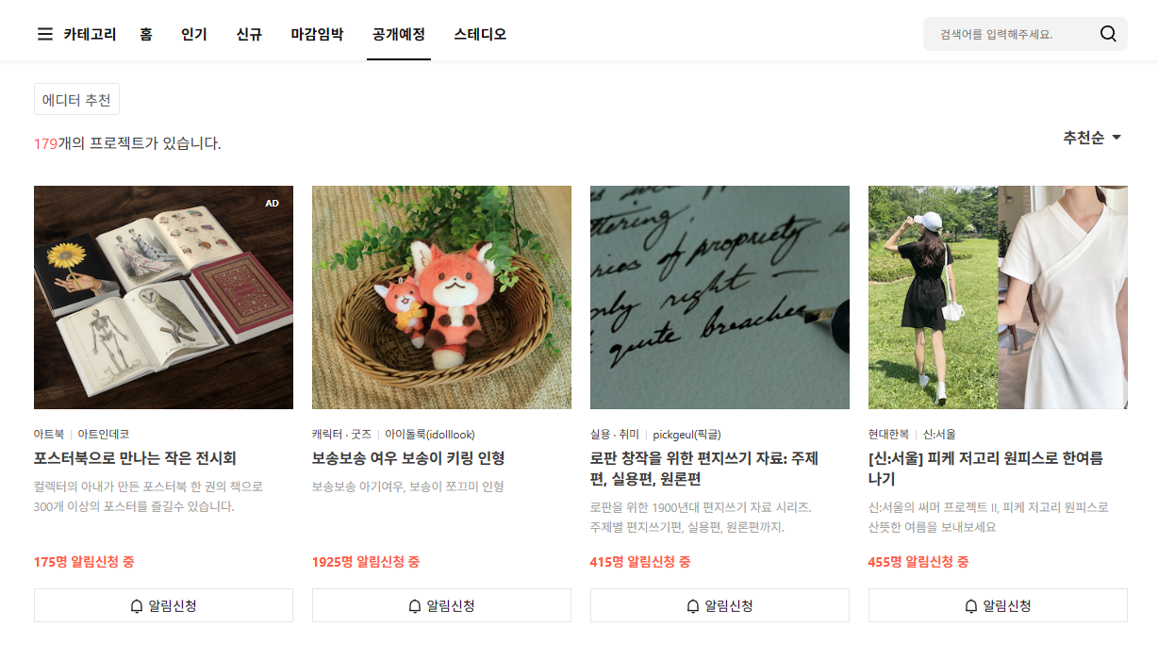
기능구현
03
공개예정프로젝트 목록

Slide 46
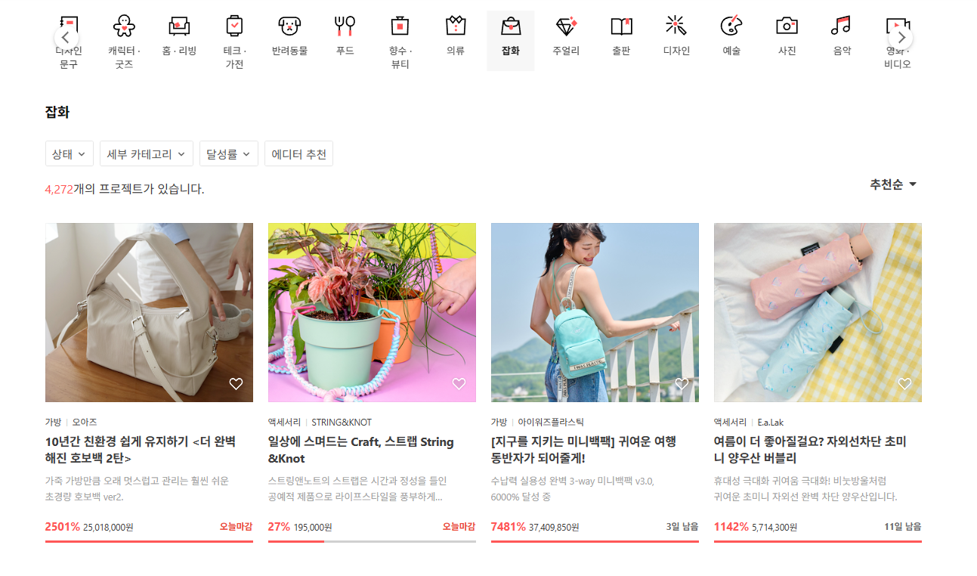
기능구현
03
카테고리 목록

Slide 47
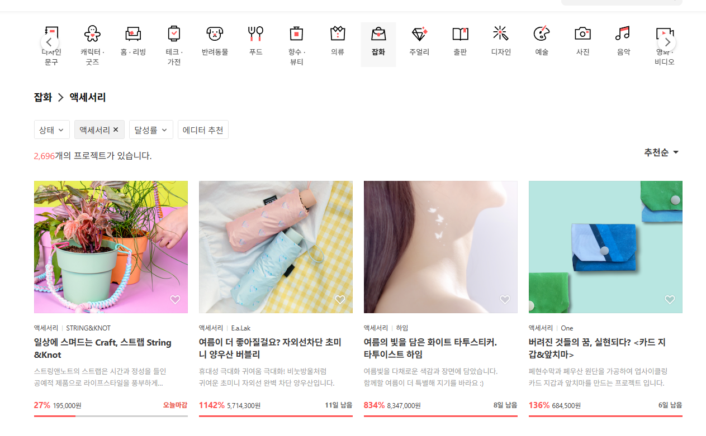
기능구현
03
세부카테고리 목록

Slide 48
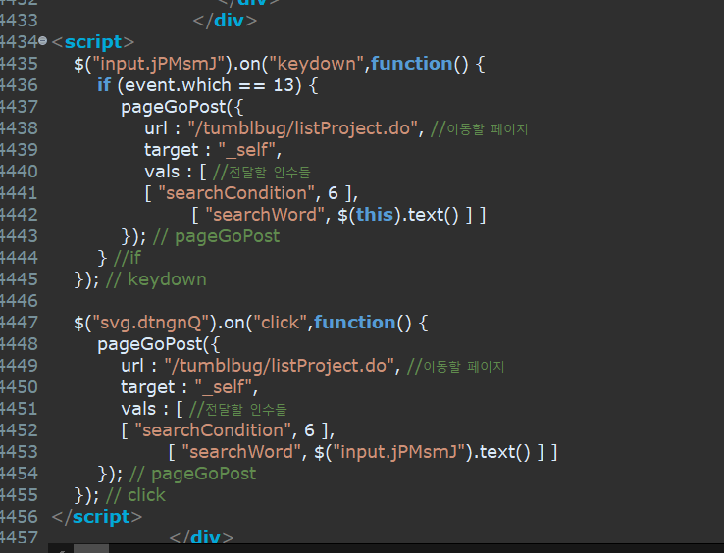
목록보기1

Slide 49
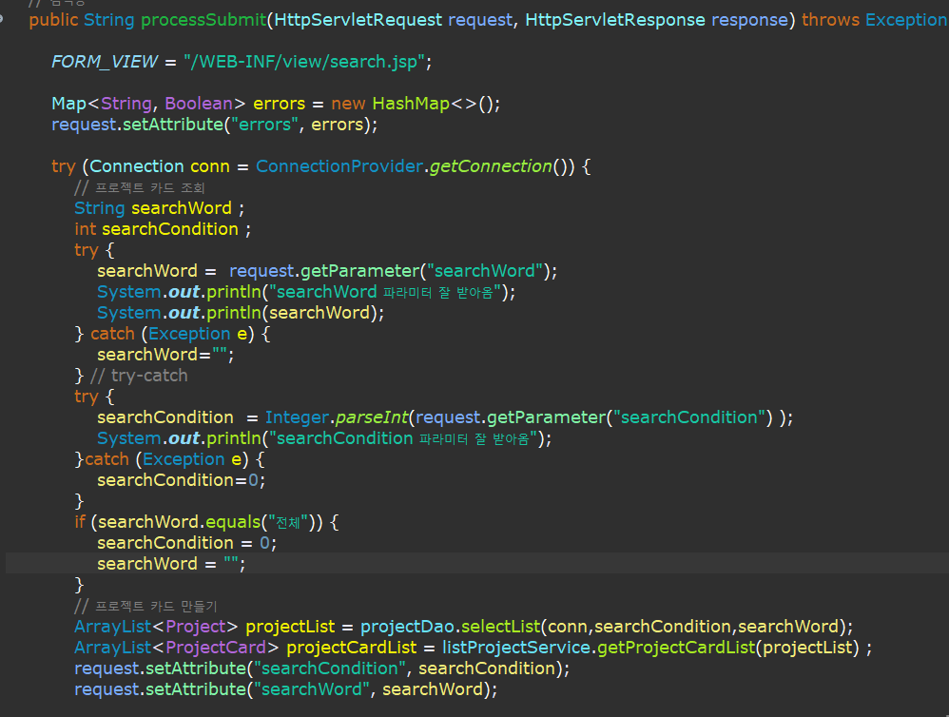
03
목록보기2

Slide 50
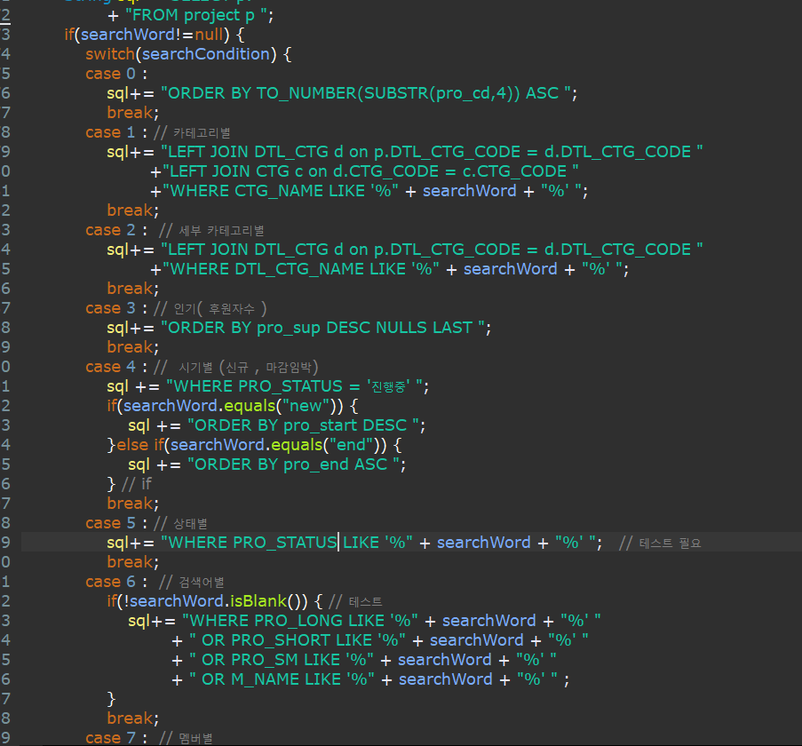
03
목록보기3

Slide 51
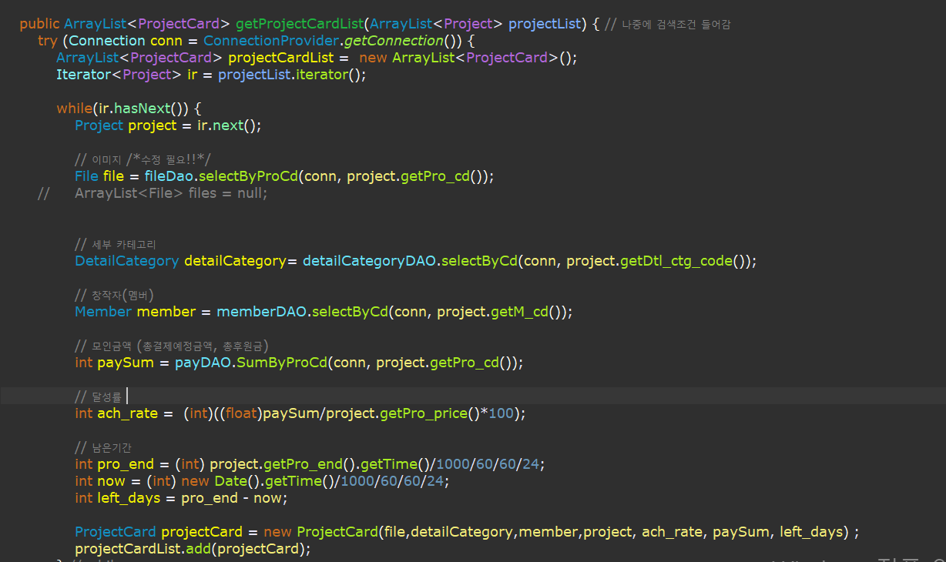
03
목록보기4

Slide 52
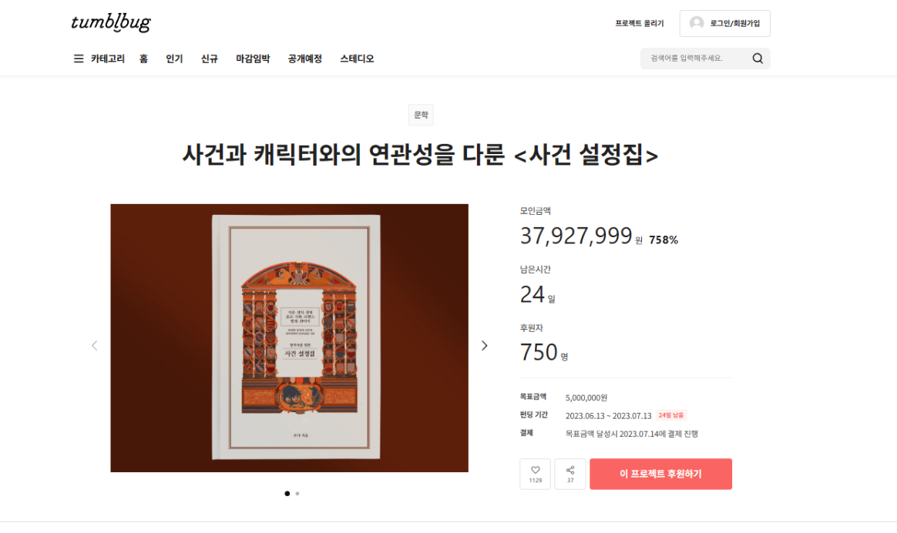
기능구현
03
프로젝트 상세보기

Slide 53
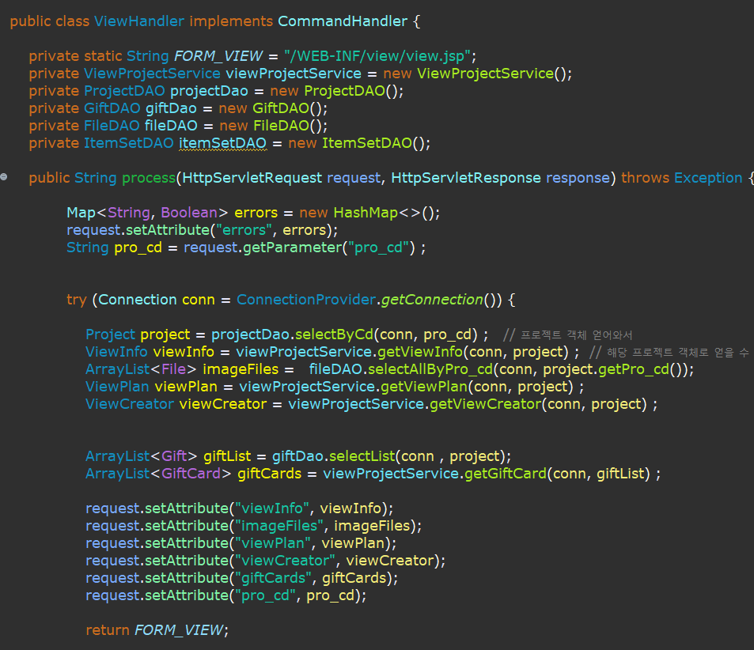
03
상세보기1

Slide 54
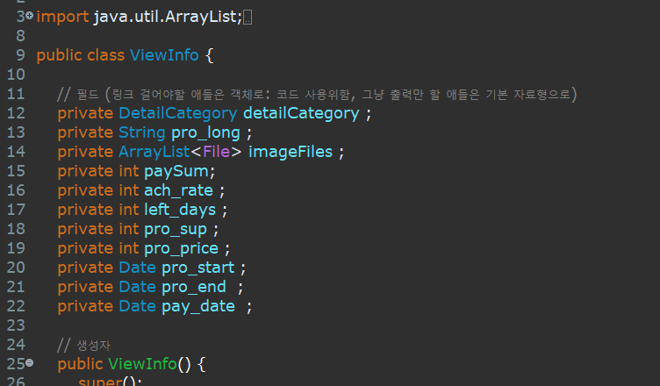
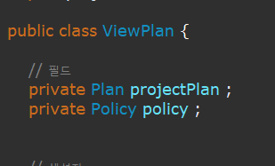
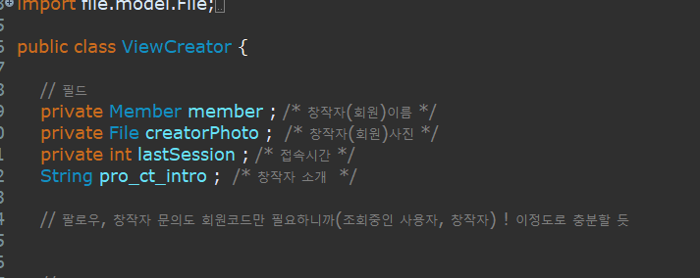
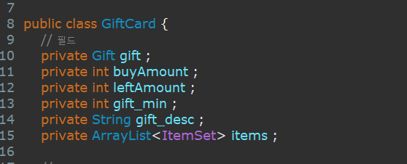
상세보기2

Slide 55
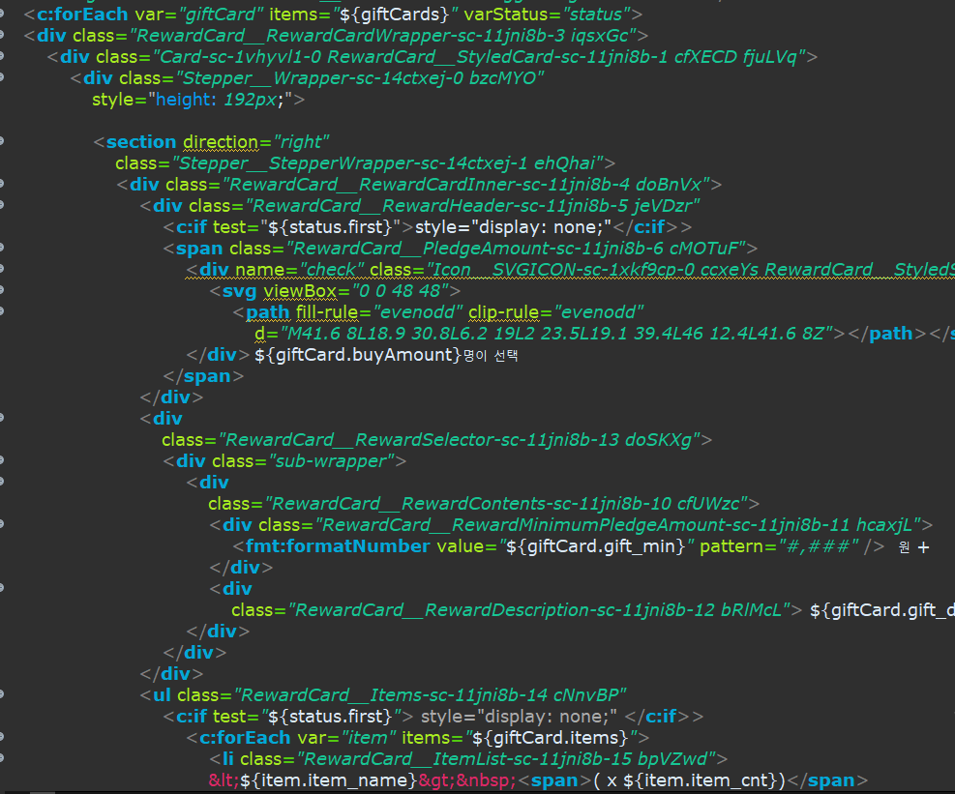
상세보기3

Slide 56
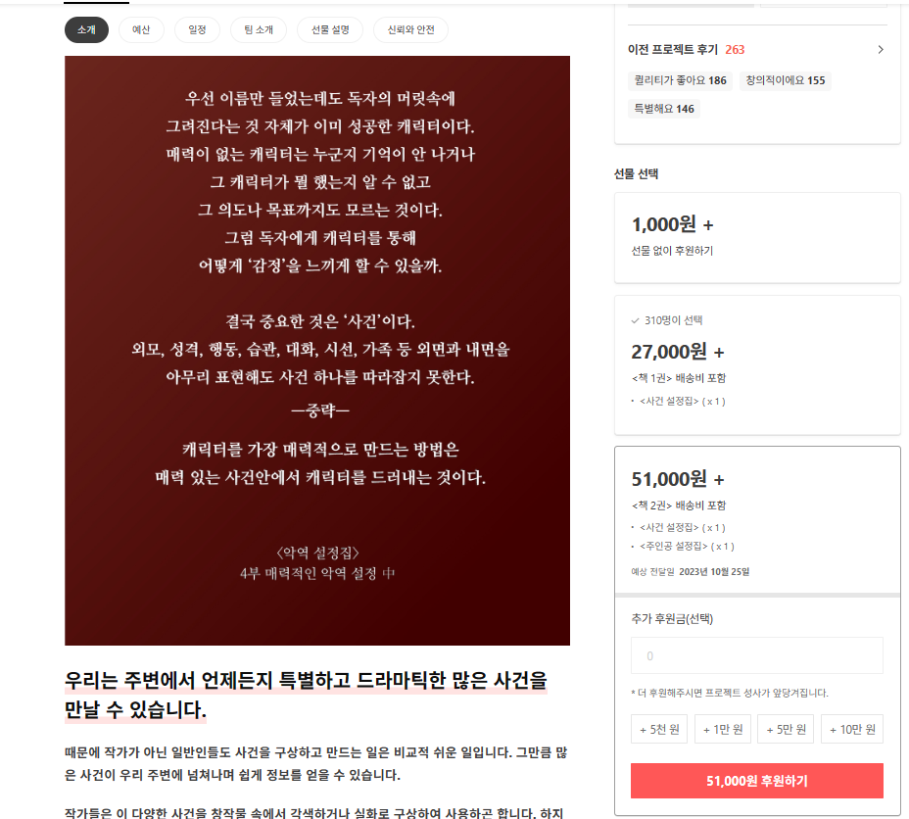
기능구현
03
프로젝트 후원

Slide 57
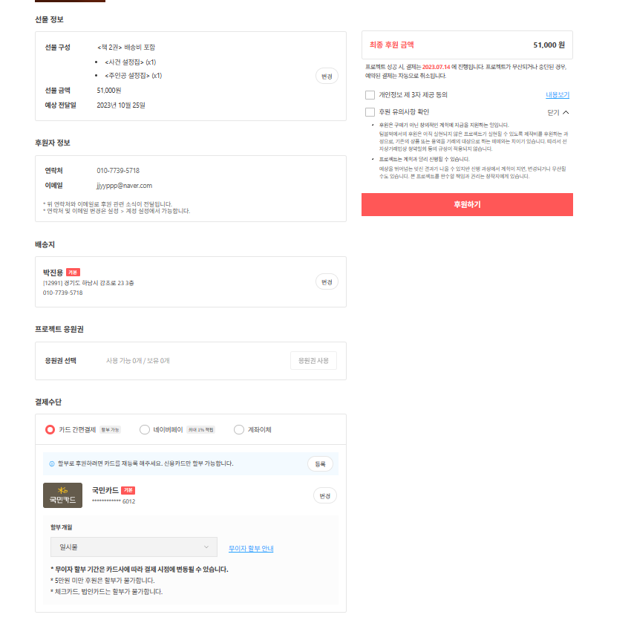
기능구현
03
프로젝트 후원결제

Slide 58
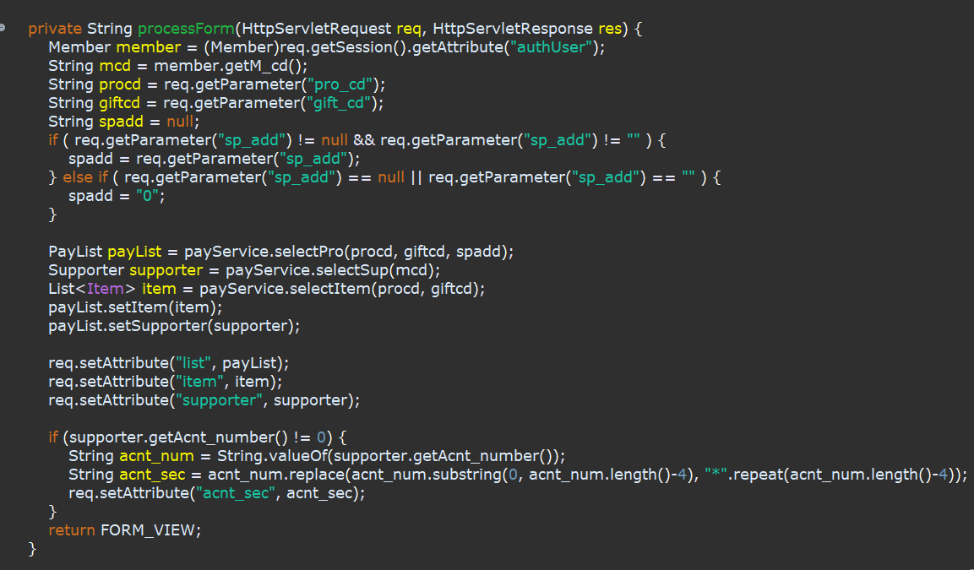
후원하기1

Slide 59
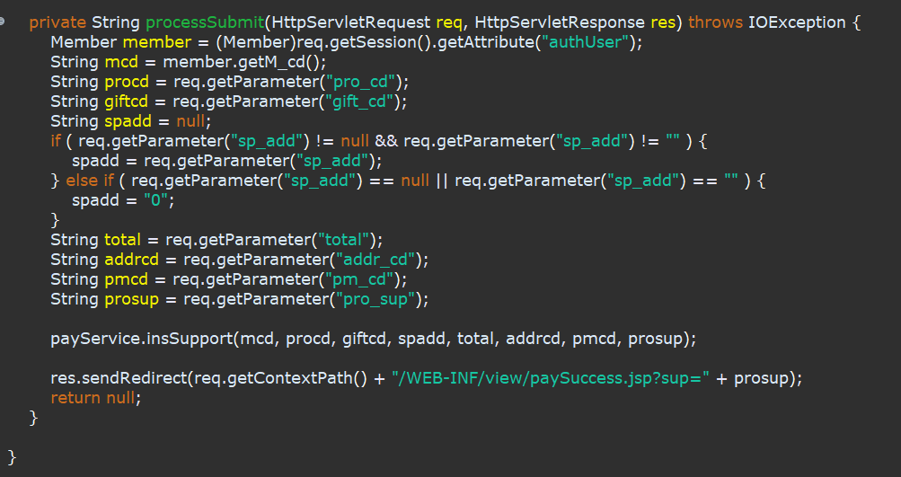
후원하기2

Slide 60
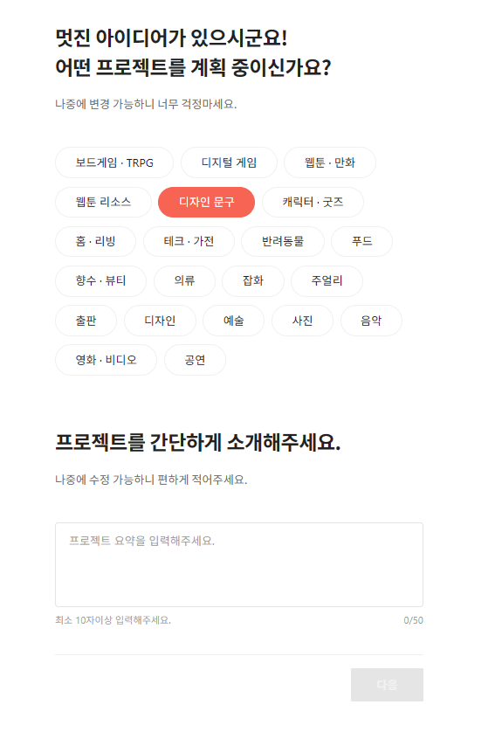
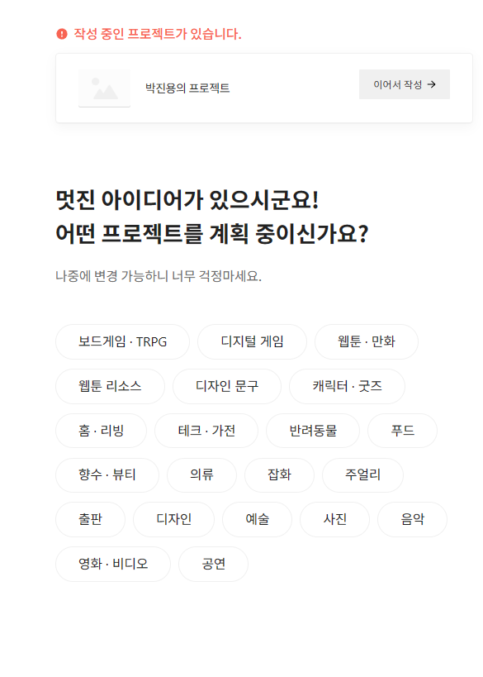
기능구현
03
프로젝트 올리기

Slide 61
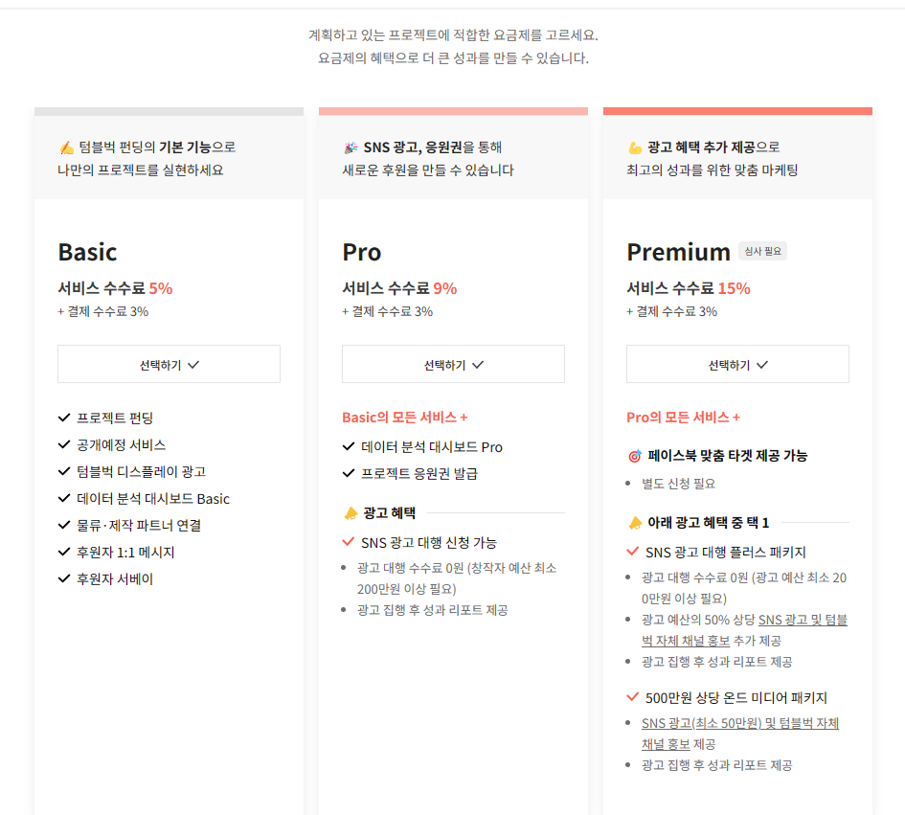
기능구현
03
프로젝트 올리기

Slide 62
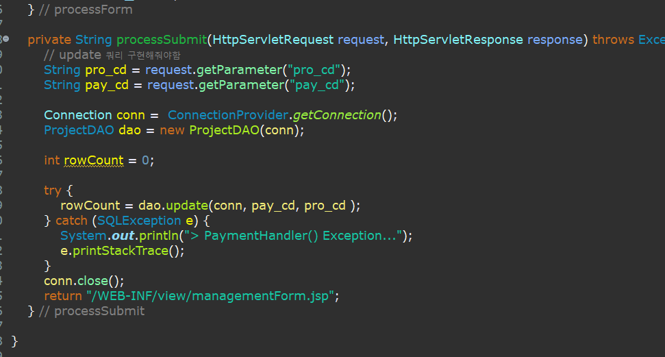
프로젝트올리기

Slide 63
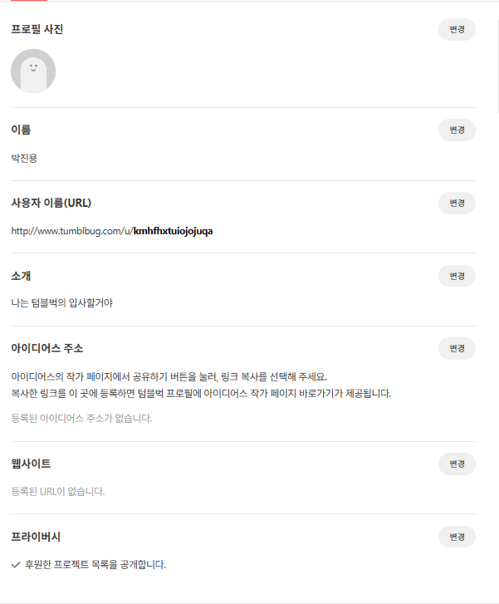
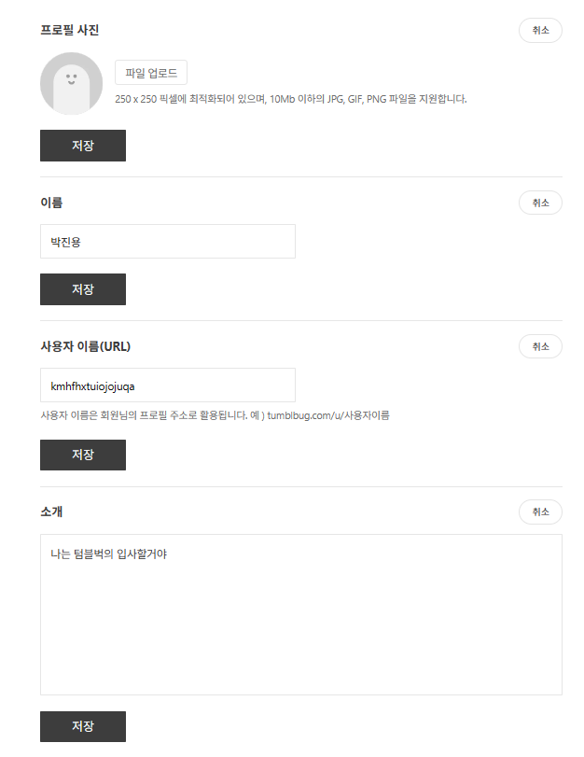
기능구현
03
프로필 설정

Slide 64
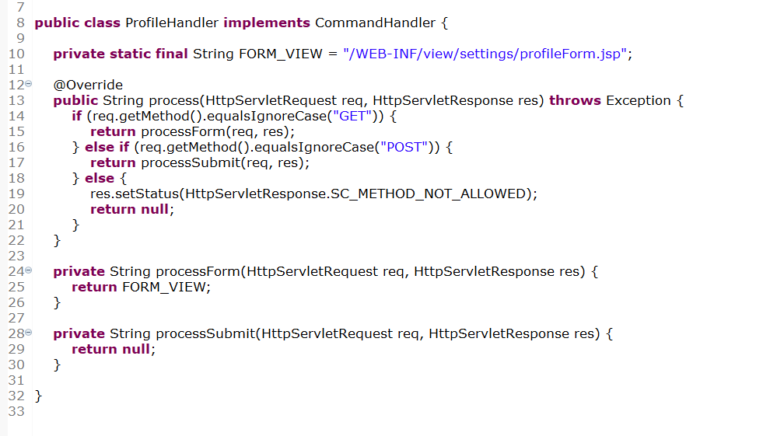
프로필 설정 띄우기

Slide 65
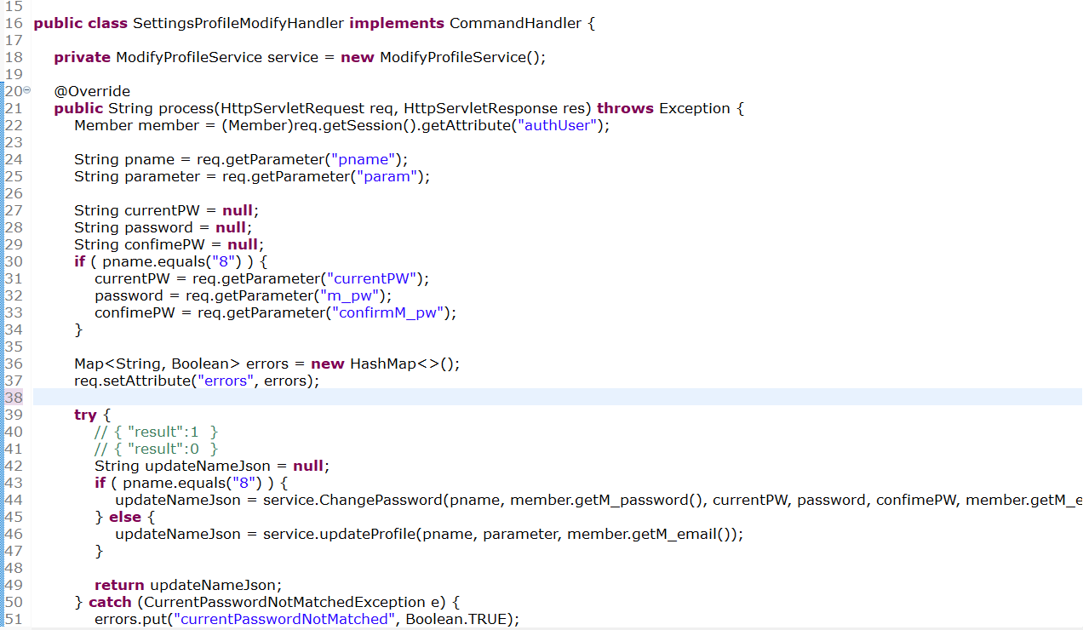
프로필 설정 수정

Slide 66
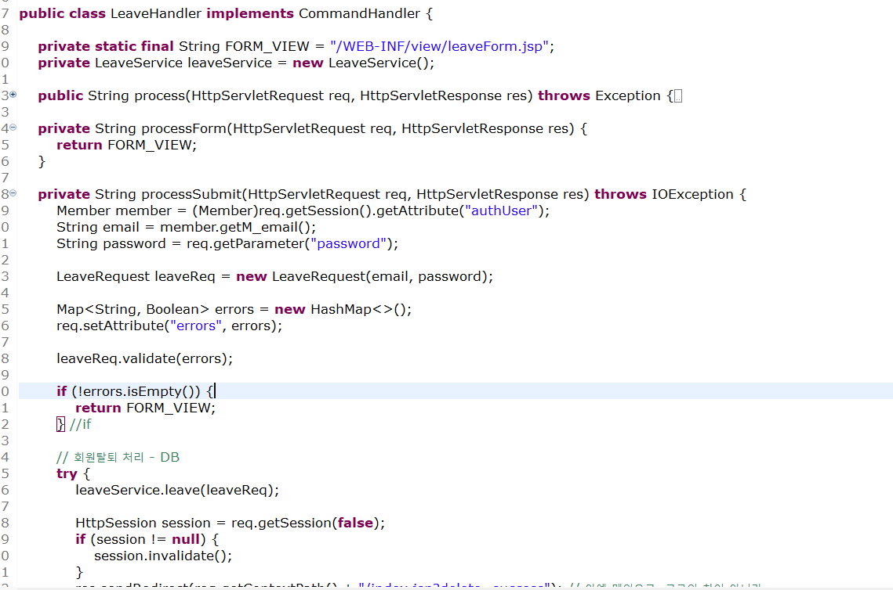
회원탈퇴

Slide 67
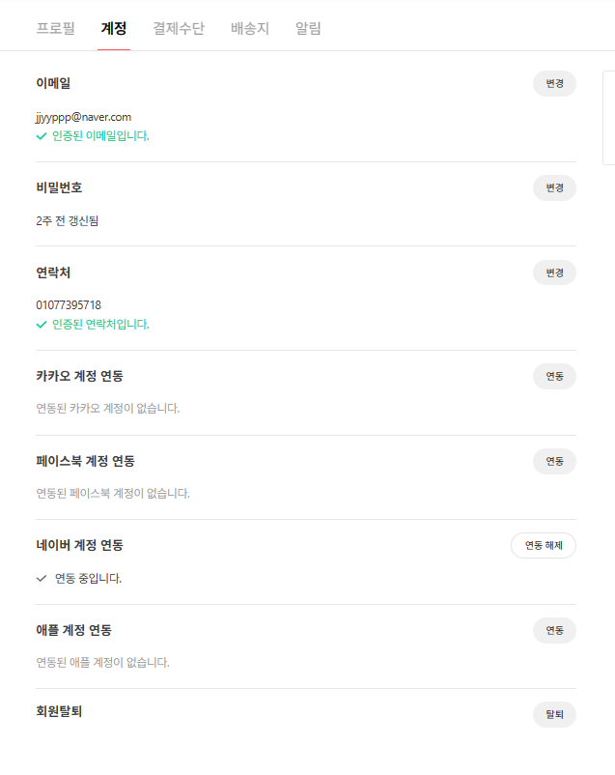
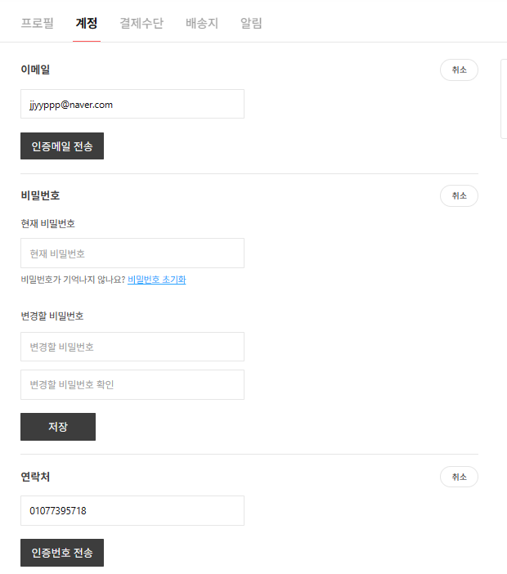
기능구현
03
계정 설정

Slide 68
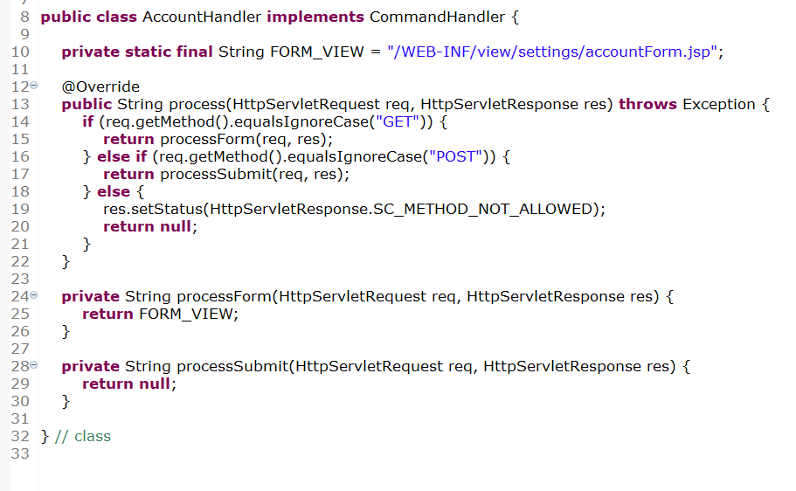
기능구현
03
계정 설정

Slide 69
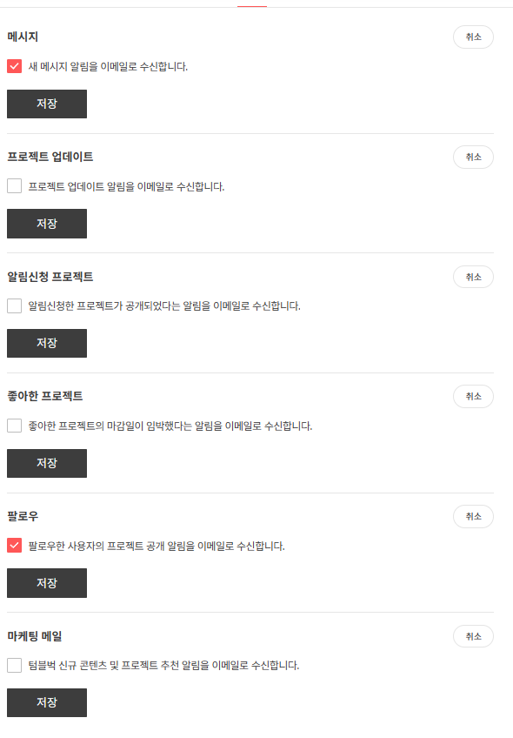
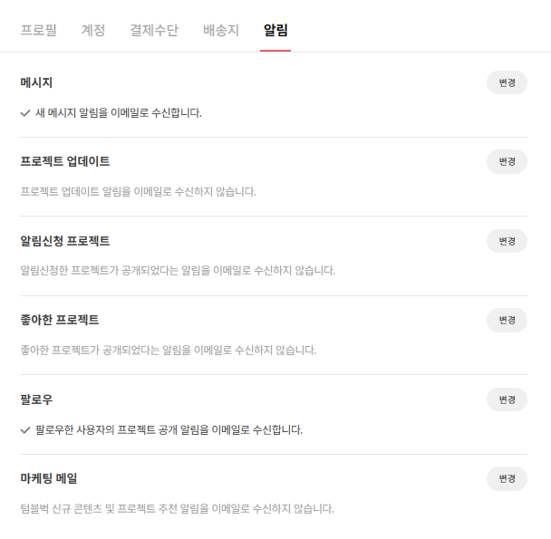
기능구현
03
알림설정

Slide 70
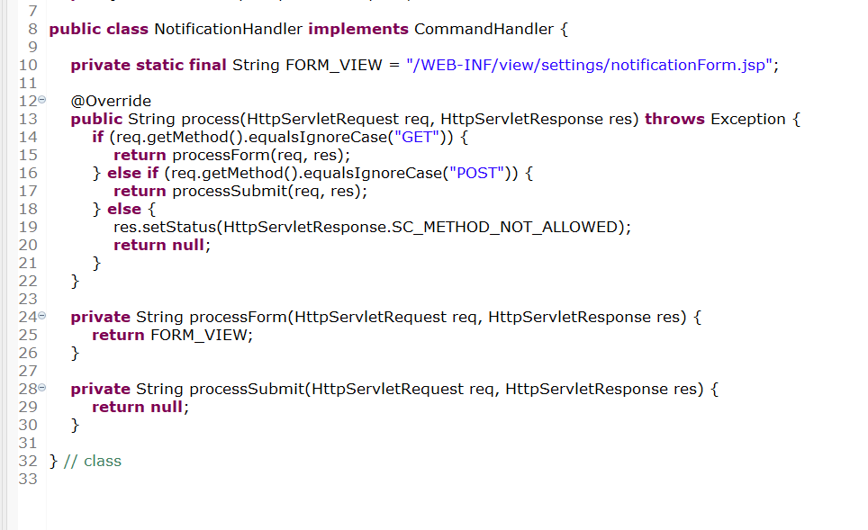
기능구현
03
알림 설정

Slide 71
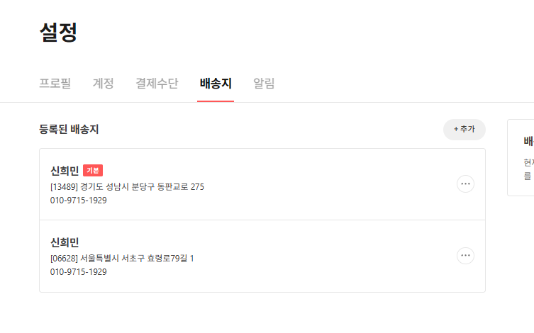
기능구현
03
배송지 목록조회

Slide 72
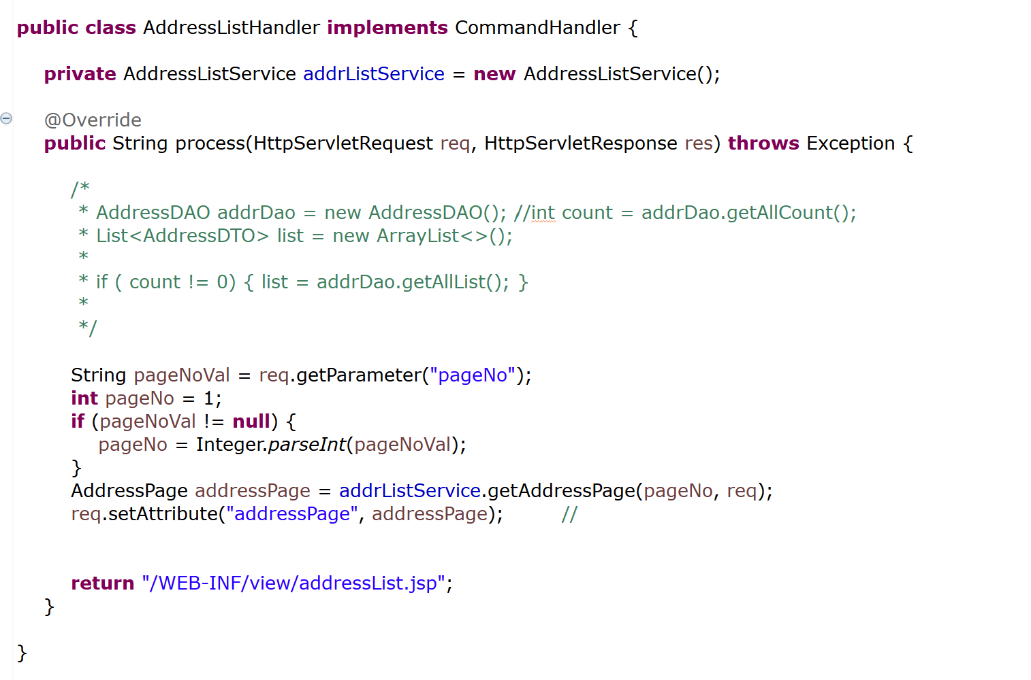
기능구현
03
배송지 목록조회

Slide 73

기능구현
03
배송지 등록

Slide 74

03
배송지 등록

Slide 75

기능구현
03
배송지 수정

Slide 76

배송지 수정

Slide 77

기능구현
03
배송지 삭제

Slide 78

배송지 삭제

Slide 79



기능구현
03
관심프로젝트 등록

Slide 80

관심 프로젝트 등록

Slide 81

기능구현
03
관심프로젝트 삭제

Slide 82

관심 프로젝트 삭제

Slide 83
프로젝트 시연

Slide 84
프로젝트후기
04
탁인혁
확실히 프론트와 백을 함께 만들어야 해서 힘들기도 하고 어려웠던 프로젝트였었습니다. 그래도 어려운 만큼 확실히 배우는 게 많아서 좋았습니다.
더 구현하고 싶은 기능들이 있었는데 시간상 전부다 구현하지 못한 아쉬움이 있습니다. 그래도 충분히 재미있게 만들 수 있어 좋았습니다.

Slide 85
프로젝트후기
04
설경인
좋은 팀원들과 서로 의지하며 한 단계 성장할 수 있었던 좋은 기회였습니다. 모르는 것이 있으면 알아가며 공유했던 서로의 모습들에 너무나 감사드립니다!
저희 팀 모두 성장한 시간이었길 바라봅니다. 감사합니다.

Slide 86
프로젝트후기
04
이예진
기능을 빠르게 만들고 싶었는데 그렇게 할 수없는 제 실력이 너무 슬펐습니다... 프로젝트를 진행하면서 그래도 실력이 많이 늘어서 좋은 경험이었습니다.

Slide 87
프로젝트후기
04
신희민
3주 간의 프로젝트라 부담이 되고 힘들었지만 좋은 팀원들과 함께 해서 행복했었습니다. 시간이 좀 더 많았으면 하는 아쉬움이 있지만 그래도 충분히 개발에 대해서 배울 수 있는 유익한 시간이었습니다. 우리 1조 화이티이잉~~~~~~~~~~!!

Slide 88
프로젝트후기
04
윤재민
이번 프로젝트를 진행하면서 앞으로 하게될 프로젝트의 좋은 점이나 힘든 점들을 모두는 아니겠지만 조금은 느낀 것 같아 의미있는 시간이었다고 생각합니다.
생각대로 되지 않아 힘든 점도 있었지만 그 때마다 팀원들이 옆에서 도와주고 기운을 북돋아주어 마지막까지 힘을 낼 수 있어 고맙게 생각합니다. 3주라는 짧지 않은 시간동안 같이 고생해준 팀원들에게 감사의 인사를 전합니다.

Slide 89
프로젝트후기
04
홍성철
수업을 하면서도 많이 배울 수 있었지만 직접 프로젝트를 만들어가면서 배우는게 크다는 것을 느꼈습니다.
쉽지 않은 주제라 애먹을 때가 많았는데, 직접 삽질(?)을 해보면서 무엇이 부족한지를 깨달을 수 있었습니다.
모르는 부분들을 같은 조원들이 서로 도와주면서 배울 수 있는 소중한 시간이었습니다 ><

Slide 90
프로젝트후기
04
박진용
단 3주라는시간이 너무 빠르게 느껴지는 프로젝트였는데
만약 1주라도 더 시간이 주어진다면, 더 많은 것들을 구현할 수 있었을 텐데라는 아쉬움이 많이 남는습니다. 이 프로젝트는 제가 처음으로 프로젝트기간 중 연휴 기간에 팀원들과 함께 방을 잡고 팀 프로젝트를 진행했던 것으로, 그만큼 더 의미 있는 프로젝트였습니다.마지막 날에는 합숙까지 하며 가장 열심히 참여한 프로젝트라고 생각합니다. 제가 코딩때문에 힘들었을 때 팀원들이
항상 곁에 있어줬기 때문에 이 프로젝트를 성공적으로 마무리할 수 있었습니다. 팀원 여러분들께 진심으로 감사드립니다.

Slide 91
감사합니다
PROJECT TUMBLBUG
TEAM W1

